Slide 1
Migration von Eclipse 3.x nach Eclipse 4 MT-FS13-05 Rothenbühler Mike

Slide 2
Agenda
Ausgangslage
Applikation
Eclipse
Problemstellung
Lösungsansatz
Resultat
Fragerunde

Slide 3
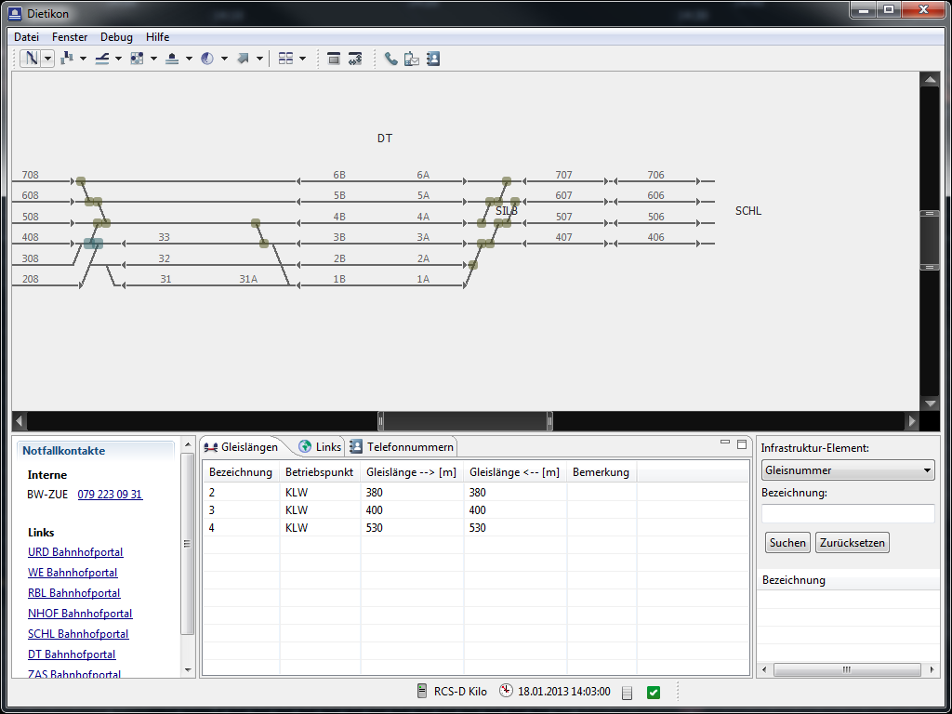
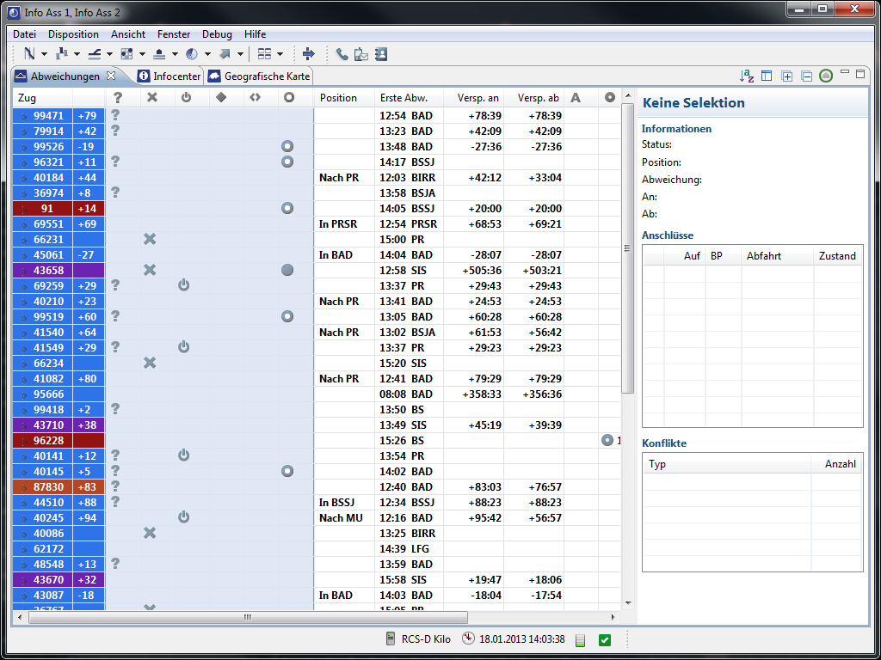
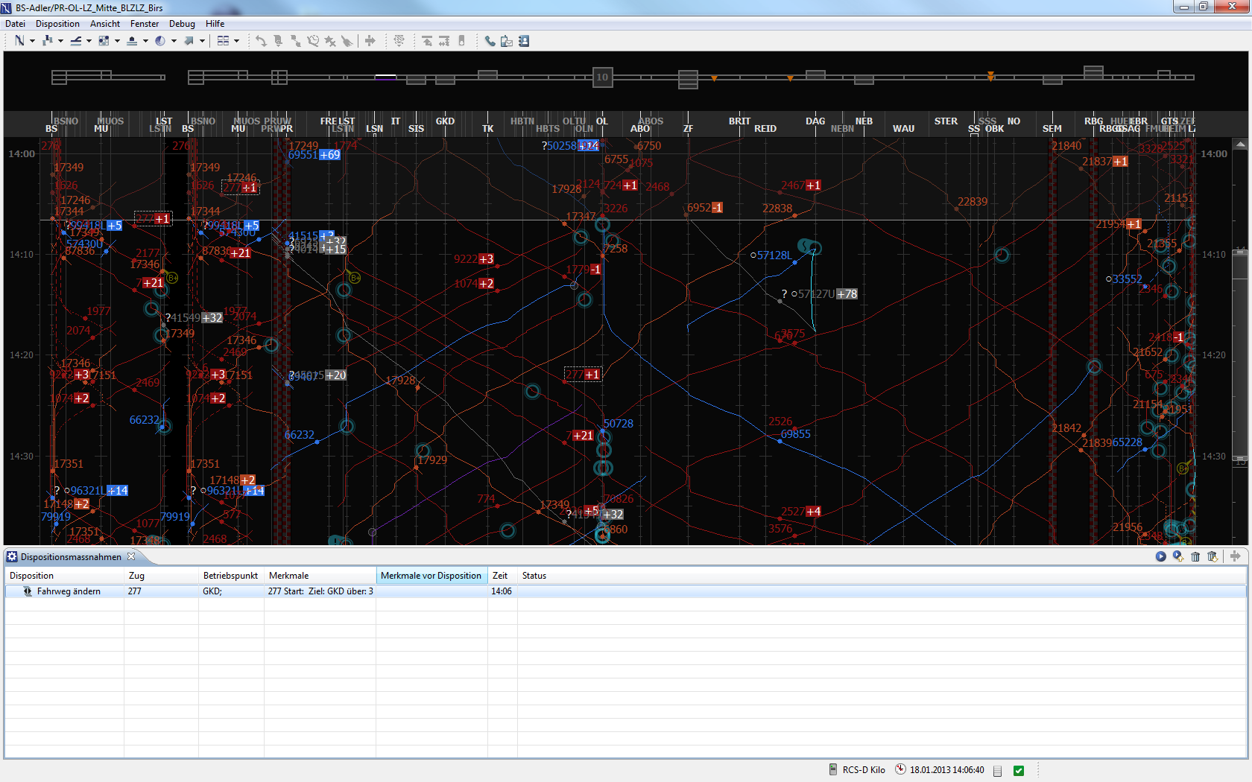
Ausgangslage Applikation
Notes:
RCS = Rail Control System, Applikation wurde im 200? Eingeführt
Einige Fenster

Slide 4
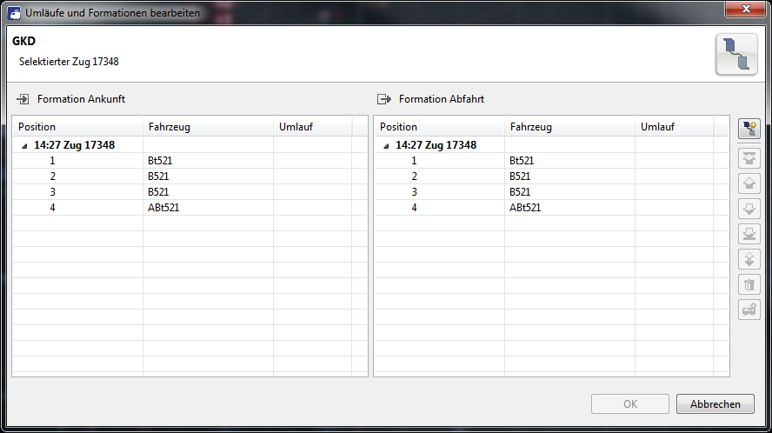
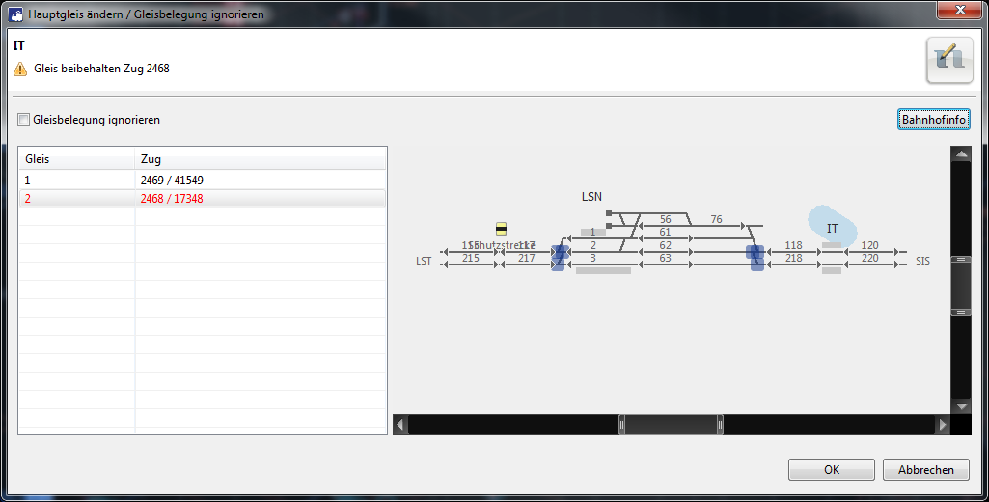
Ausgangslage Applikation
Notes:
Dutzende Dialoge

Slide 5
Ausgangslage Applikation
70 Plugins
über 10 Hauptfenster
Dutzende von Dialogen
TODO Modell??
270‘000 Zeilen Code

Slide 6
Ausgangslage Applikation
Client
Eclipse 3.7 Applikation
6 Scrum Teams
Neue Projekte wurden gestartet
Die Applikation wird sicher noch x Jahre weiterentwickelt

Slide 7
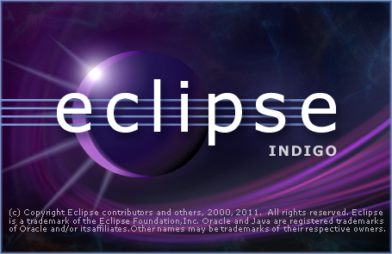
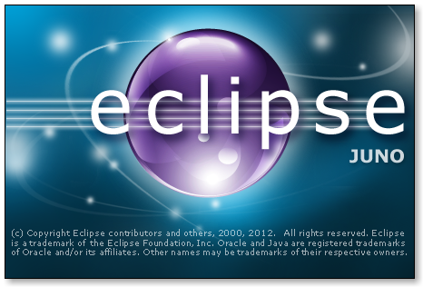
Ausganslage Eclipse
Notes:
Eclipse 3.7 neue Version 4.2

Slide 8
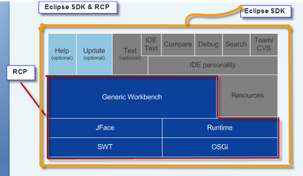
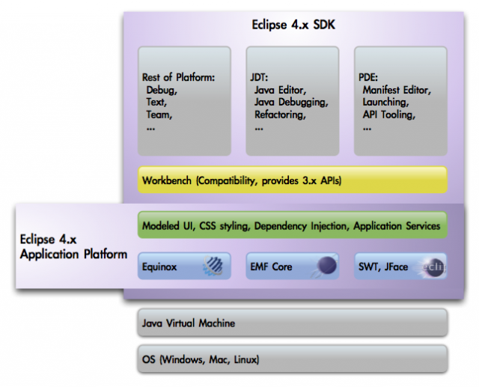
Ausganslage Eclipse

Slide 9
Ausganslage Eclipse
Eclipse RCP 4
einfacheres Programmiermodell
vielfältige APIs aus RCP 3.x deutlich reduziert und vereinheitlicht
Singletons wurden entfernt
moderne Konzepte wie Dependency Injection und Declarative Styling

Slide 10
Ausganslage Eclipse
Implementation flexibler und deutlich vereinfacht
Produktivität der Programmierer steigt
Testbarkeit steigt
Wartung erleichtert
End of life Eclipse 3.x ???

Slide 11
Problemstellung
Migration der RCS Applikation von Eclipse RCP 3.7 auf Eclipse 4.2

Slide 12
Problemstellung
Einige Änderungen mit Version 4
Fast keine Berichte über gelungene Migrationen vorhanden
Migration soll
Funktionalität
Performance
Stabilität
Usability
Look and Feel
weitere funktionale und nichtfunktionale Anforderungen
nicht negativ beeinflussen
Daily Business im Projekt soll nicht tangiert werden

Slide 13
Lösungsansatz
Analyse
Eclipse RCP 3 Applikation
Vorhandene Komponenten in Eclipse RCP 4
Wie Komponenten von Version 3 auf Version 4 umgeschrieben werden können
Design zur konkreten Umsetzung
Implementation
Notes:
Mehrere Iterationen nötg

Slide 14
Resultat
migrierte Applikation (teilweise?)
Handbuch für Migration
Lessons learned / Best practices
Poster

Slide 15
Fragen

